Slide 1

Predikce trhu práce
Využití při tvorbě strategických dokumentů
Predikce trhu práce - Kompas registrační číslo: CZ.03.1.54/0.0/0.0/15_122/0006097
JUDr. Jiří Vaňásek
24. únor 2022

Slide 2
Projekt Predikce trhu práce – KOMPAS
Hlavní cíle projektu
predikce trhu práce na národní úrovni
predikce regionálních trhů práce
rozšíření odborného pracoviště pro monitorování a predikce trhu práce na MPSV
Projekt Kompas nabídne řešení
nedostatku regionálních informací pro mapování, analyzování a modelování trhu práce (včetně vývoje klíčových odvětví, oborů a profesí) v krajích
chybějícího implementačního systému výstupů z těchto činností do vzdělávacích, inovačních a rozvojových politik v krajích
chybějící regionální dimenze predikcí a střednědobých analýz, která je při nízké mobilitě pracovní síly klíčová
disproporce mezi kvantitativní a kvalitativní nabídkou a poptávkou absolventů na trhu práce

Slide 3
Základní pilíře systému predikcí trhu práce
Systém monitoringu, analýz a expertních prognóz trhu práce
zajišťuje kvantitativní i kvalitativní data
a informace
  mapováním aktuálního stavu
  analýzou predikce vývoje
Analytická činnost zabývající se situací
na trhu práce:
dostatek / nedostatek kvalifikované pracovní síly
vývoj situace na trhu práce vzhledem
ke vzdělávacímu systému
Regionální dimenze:
optimalizace znalostní báze o trhu práce
s podporou regionálních dat a informací
kvantitativní i kvalitativní data a informace z kraje
Regionální úroveň
Národní úroveň
Monitoring
Zpracování
Prognózy
Verifikace
expertní skupiny
Prezentace výstupů
sběr dat a informací
tvorba predikcí
regionální experti
zpracování informací
příprava dat
webová aplikace

Slide 4
Výstupy projektu a co predikce následně umožní
popisovat pracovní trh z hlediska příslušnosti k vymezeným zaměstnaneckým
a vzdělanostním skupinám
vyhodnocovat vývoj vztahů na trhu práce
propojovat kvantitativní a kvalitativní informace národní i regionální úrovně pro mapování, analyzování a modelování trhu práce (vč. vývoje klíčových odvětví, oborů a profesí) v krajích
promítnout výstupy do vzdělávacích, inovačních a rozvojových politik v krajích na základě predikcí a střednědobých analýz
vyvažovat kvantitativní i kvalitativní nabídku a poptávku absolventů / pracovníků pro trh práce na základě vyhodnocení údajů ze systému
poskytovat informace o budoucích potřebách zaměstnavatelů s ohledem na demografický vývoj České republiky
podpořit schopnost ÚP ČR implementovat nové způsoby práce s uchazeči o zaměstnání

Slide 5
Spolupráce s Uhelnou komisí (PS3)
na základě podnětu pracovní skupiny PS3 Uhelné komise, směřujícím na vývoj zaměstnanosti v oblasti těžby a sektoru energetiky, vyrábějícím energií z uhlí a dalších doplňujících dotazů, ve vztahu k možnostem systému predikcí a dotazu o cenách rekvalifikací
Zpracována studie
k možnosti interpretací výstupů z predikčního modelovacího aparátu se zaměřením
na možné jevy související s ukončováním těžby a zpracování uhlí v ČR
pro kraje Karlovarský, Ústecký a Moravskoslezský
  v oblastech skupin CZ-NACE systému predikcí:
    Těžební průmysl; Dodávka elektřiny, plynu, páry a stud. vzduchu+ a některé další oblasti skupin z oblastí Zpracovatelského průmyslu a Dopravy
studie komplexně spojuje vstupní a výstupní data ze systému predikcí spolu
s kvalitativními odhady a expertním zhodnocením situace a možných vývojů

Slide 6
Studie k ukončováním těžby
Řešené oblasti (struktura)
predikce vývoje zaměstnanosti v odvětví Těžby a Energetiky
  klastry odvětví systému predikcí
komparace predikcí s některými dalšími daty
  např. podíly NACE 05 a 35 na jednotlivých odvětvových klastrech predikcí
  podíly zaměstnaných dle věku
shrnutí některých dalších dat mimo systém predikcí
  např. zaměstnanost cizinců v odvětví těžby
  vč. vytvoření odhadu pracovníků dosahujících důchodového věku
  shrnutí dat vycházejících z činnosti ÚP ČR
shrnutí možných vlivů vznikajících při ukončení těžby
  např. možné trasy na TP pro pracovníky z odvětví těžby
  zhodnocení možných rizik pro pracovní sílu při přechodech na TP
vše doplněno o kvalitativní komentář regionálních expertů

Slide 7
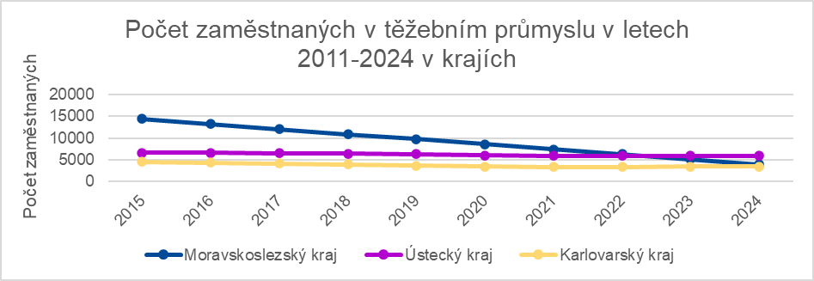
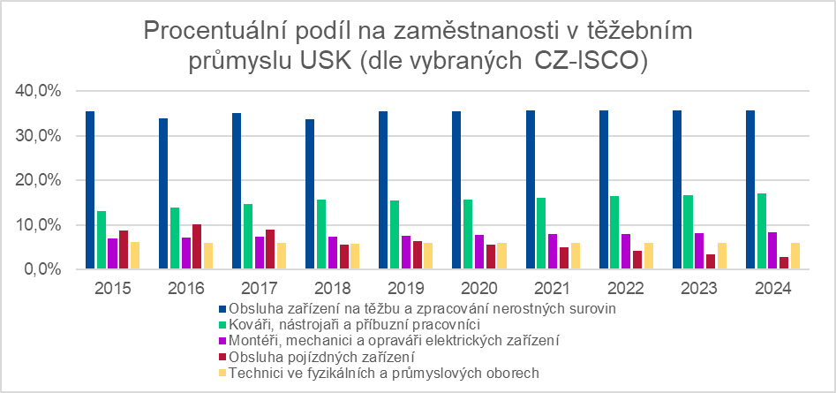
Studie k ukončováním těžby: predikce vývoje zaměstnanosti v odvětví

Slide 8
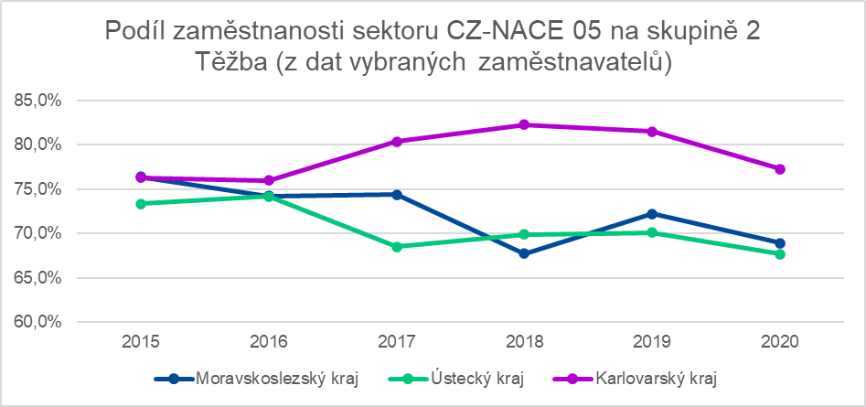
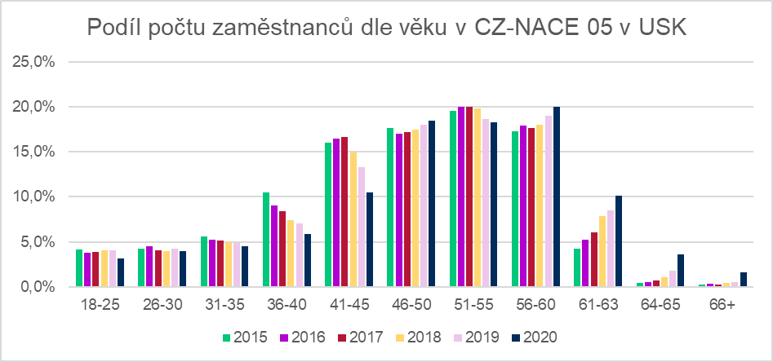
Studie k ukončováním těžby: komparace predikcí s některými dalšími daty

Slide 9
Studie k ukončováním těžby: shrnutí některých dalších dat mimo systém predikcí
Počty osob, dosahujících daného věku v letech 2021 až 2030 v řešených krajích, kumulativně
Věk | 2021 | 2022 | 2023 | 2024 | 2025 | 2026 | 2027 | 2028 | 2029 | 2030
55 roků | 812 | 721 | 677 | 778 | 711 | 648 | 600 | 581 | 515 | 447
56 roků | 772 | 774 | 700 | 665 | 761 | 686 | 626 | 578 | 559 | 495
57 roků | 732 | 736 | 752 | 689 | 651 | 735 | 662 | 603 | 556 | 537
58 roků | 725 | 698 | 715 | 739 | 674 | 629 | 709 | 638 | 580 | 534
59 roků | 637 | 691 | 678 | 703 | 723 | 651 | 607 | 683 | 614 | 557
60 roků | 510 | 607 | 671 | 667 | 688 | 699 | 628 | 585 | 658 | 590
61 roků | 540 | 487 | 590 | 660 | 652 | 664 | 674 | 605 | 562 | 632
62 roků | 395 | 515 | 473 | 580 | 646 | 630 | 641 | 649 | 582 | 540
63 roků | 414 | 377 | 500 | 465 | 567 | 624 | 608 | 618 | 625 | 559
64 roků | 293 | 394 | 366 | 492 | 455 | 548 | 602 | 586 | 594 | 600
65 roků | 171 | 279 | 383 | 360 | 481 | 439 | 529 | 580 | 563 | 571

Slide 10
Studie k ukončováním těžby: shrnutí některých dalších dat
od roku 2025 může být ohroženo až cca 36 tisíc pracovních míst (kumulativně),
s ohledem na stávající situaci na trhu práce, kdy nabídka volných pracovních míst je poměrně vysoká, může být dobrá možnost dalšího uplatnění na trhu práce těchto osob,
Pokud by však např. 5 000 osob ztratilo zaměstnání déle než 1 rok – náklady na tyto nezaměstnané by činily 2 mld. Kč

Slide 11
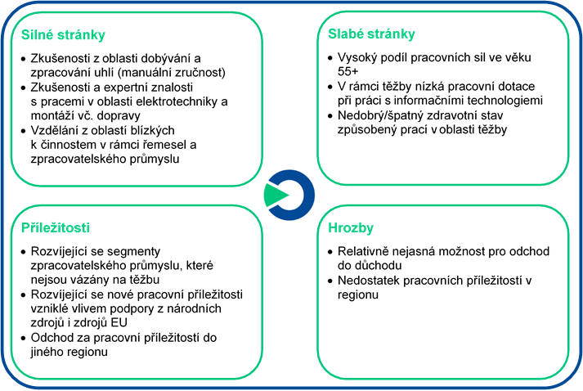
Studie k ukončováním těžby: shrnutí možných vlivů vznikajících při ukončení těžby
Některé další výstupy studie
Soupis možných rekvalifikací pro pracovníky z oblasti těžby a energetiky
Soupis možných profesí, dle vhodnosti pro pracovníky z oblasti těžby a energetiky
Zhodnocení TP na základě dat a informací získávaných činností ÚP ČR
Souhrnný seznam profesí v odvětvích
s předpokládaným pozitivním vývojem

Slide 12

JUDr. Jiří Vaňásek
Odborný garant projektu
Predikce trhu práce - KOMPAS
Ministerstvo práce a sociálních věcí ČR
jiri.vanasek@mpsv.cz
Tel.: 221 92 3502
predikcetrhuprace.cz
@predikceprace

